Slide 1
Системы снижения токсичности выхлопных газов

Slide 2
EURO — европейский экологический стандарт, предъявляющий требования к максимальному содержанию вредных веществ в выхлопных газах автомобилей.

Slide 3
EURO-1
Максимально допустимый уровень содержания окиси углерода (СО) в выхлопным газах не должен превышать 4,9 г/кВт.ч.
Был актуален с 1992 по 1995 год.

Slide 4
EURO-2
Максимально допустимый уровень в выхлопе — 4 г/кВт.ч.
Был актуален с 1995 по 1999 год.

Slide 5
EURO-3
В 1999 году стандарты стали на порядок строже, теперь, чтобы соответствовать Евро-3 выхлоп автомобиля должен содержать не более 2,1 г/кВт.ч. окиси углерода.
Оксид азота — 5.00
Углеводороды — 0.66
Твёрдые частицы — 0.10
Актуальность — с 1999 по 2005 год.

Slide 6
Euro-4
Максимально допустимый уровень содержания вредных веществ — 1,5 г/кВт.ч.
Оксид азота — 3.50
Углеводороды — 0.46
Твёрдые частицы — 0.02
Актуальность — с 2005 по 2009 год.

Slide 7
Euro-5
Последний стандарт, принятый в Евросоюзе на сегодняшний день.
Допускает содержание СО в выхлопных газах не более 1.50 г/кВт.ч.
Оксид азота — 2.00
Углеводороды — 0.46
Твёрдые частицы — 0.02
Актуальность — с 2009 года по сей день.

Slide 8
В соответствии с экологическими стандартами евро-3, вредные, углеводородные пары от испарений бензина, не должны попадать в атмосферу. Для этого, топливная система автомобиля должна быть оборудована абсорбером. Абсорбер топливной системы и улавливает эти самые пары.

Slide 9
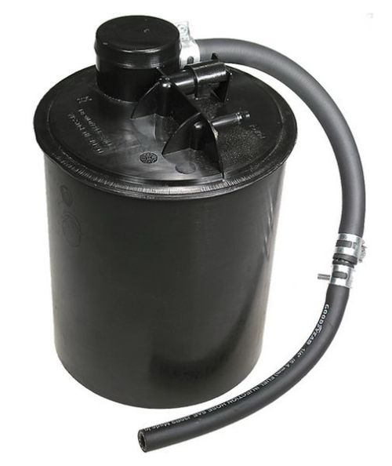

Slide 10
Пары бензина, образующиеся в баке, поднимаются вверх, и через отверстие у горловины бака попадают сначала в сепаратор. Там они конденсируются и сливаются обратно в бак. Та их часть, которая не успевает превратиться в конденсат, через гравитационный клапан по паропроводу, попадают уже непосредственно в абсорбер, где и поглощаются активированным углем. Это происходит тогда, когда двигатель не работает.

Slide 11
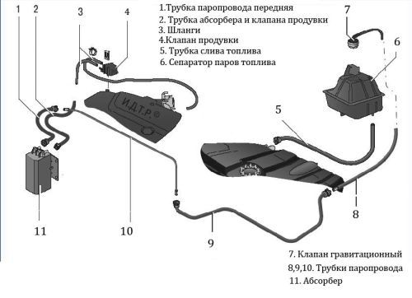
Схема абсорбера ВАЗ 2112

Slide 12
В процессе движения автомобиля, при прогретом двигателе, система управления открывает электромагнитный клапан, и происходит продувка абсорбера. Пары бензина вместе с поступившим через другой клапан воздухом, выдуваются во впускную трубу двигателя, где и сжигаются.
Получается некий двойной эффект.
во-первых, атмосфера не загрязняется лишними, вредными испарениями;
во-вторых, мы имеем пусть и небольшую, но экономию топлива. Ведь не будь абсорбера, горючее бы просто напросто испарялось.

Slide 13
Неисправности абсорбера
Со временем абсорбер засоряется и может прийти в негодность. Признаки неисправности данного элемента топливной системы, можно определить по косвенным признакам. Один из них, это образование избыточного давления в топливном баке. Происходит это по причине образования паров, которым некуда деваться из бензобака. В таком случае, в момент откручивания крышки, вы будете слышать шипение.

Slide 14
Каталитический нейтрализатор
Нейтрализатор является частью системы выхлопа. Главная функция каталитического нейтрализатора — это нейтрализация трех основных токсических компонентов отработавших газов, поэтому он получил свое название — трехкомпонентный Он располагается сразу за выпускным коллектором двигателя.

Slide 15
Главная функция каталитического нейтрализатора — это нейтрализация трех основных токсических компонентов отработавших газов, поэтому он получил свое название — трехкомпонентный. Вот эти нейтрализуемые компоненты:
Окислы азота NOx – компонент смога, причина кислотных дождей, ядовиты для человека
Угарный газ СО – смертельно опасен для человека при концентрации в воздухе от 0,1%
Углеводороды CH – компонент смога, отдельные соединения канцерогенны

Slide 16
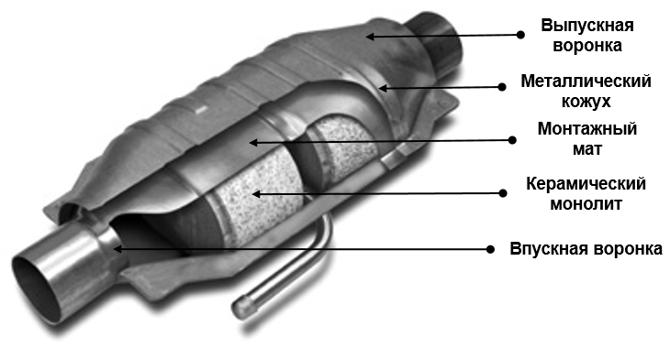
Катализатор состоит из

Slide 17
Металлический корпус (монтажный мат), имеющий входной и выходной патрубки
Керамический блок (монолит). Представляет собой пористую структуру с множеством ячеек, которые увеличивают площадь соприкосновения выхлопных газов с рабочей поверхностью.
Каталитический слой — специальное напыление на поверхностях ячеек керамического блока, состоящее из платины, палладия и родия. В последних моделях для напыления иногда используется золото — драгоценный металл, который имеет более низкую стоимость.
Металлический кожух. Выполняет функции теплоизоляции и защиты катализатора от механических повреждений.

Slide 18
Если в автомобиле установлен дизельный двигатель, то возле катализатора всегда находится сажевый фильтр. Иногда эти два элемента могут быть совмещены в единую конструкцию.

Slide 19
Рабочая температура катализатора играет решающую роль в эффективности процесса нейтрализации токсичных компонентов. Реальное преобразование начинается только после достижения 300°С. Идеальной, с точки зрения эффективности и срока службы, считается температура от 400 до 800°С. В диапазоне температур от 800 до 1000°С наблюдается ускоренное старение нейтрализатора. Длительная работа при температуре свыше 1000°С оказывает губительное воздействие на катализатор. Альтернативой керамике, выдерживающей высокие температуры, является металлическая матрица из гофрированной фольги. Катализаторами в такой конструкции выступают платина и палладий.

Slide 20
Ресурс
Средний ресурс катализатора составляет 100 тыс. километров пробега, но при правильной эксплуатации он может исправно функционировать и до 200 тыс. километров. Основные причины раннего износа — неисправность двигателя и качество топлива (топливовоздушной смеси). При наличии обедненной смеси происходит перегрев, а при слишком богатой возникает засорение пористого блока остатками несгоревшего топлива, что препятствует протеканию необходимых химических процессов. Это приводит к тому, что срок службы каталитического нейтрализатора существенно снижается.

Slide 21
Еще одной распространенной причиной неисправности керамического катализатора являются механические повреждения (трещины), возникающие при механических воздействиях. Они провоцируют быстрое разрушение блоков.

Slide 22
При возникновении неисправностей работа каталитического нейтрализатора ухудшается, что фиксируется при помощи второго лямбда-зонда. В этом случае электронный блок управления сообщит о неисправности, выдав на приборной панели ошибку «CHECK ENGINE». Также признаками выхода из строя являются дребезжание, увеличение расхода топлива и ухудшение динамики. В этом случае его меняют на новый (оригинального производства или универсальный). Почистить или восстановить катализаторы невозможно, а поскольку это устройство имеет высокую цену, многие автомобилисты предпочитают просто удалить его.

Slide 23
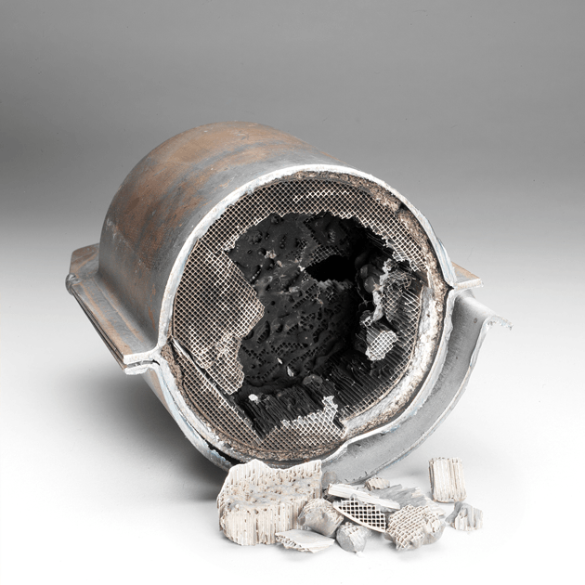

Slide 24
Рециркуляция газов
Система рециркуляции отработавших газов EGR разработана для повышения экологического класса двигателя автомобиля. Ее применение позволяет снизить концентрацию оксидов азота, присутствующих в выхлопе. Последние недостаточно хорошо устраняются катализаторами и, поскольку являются наиболее токсичными компонентами в составе отработавших газов, требуют применения дополнительных решений и технологий.

Slide 25
Принцип действия системы
EGR — аббревиатура от англоязычного термина Exhaust Gas Recirculation, что в переводе означает «рециркуляция отработавших газов». Основная задача такой системы заключается в перенаправлении части газов из выпускного коллектора в впускной. Формирование оксидов азота прямо пропорционально температуре в камере сгорания двигателя. При подаче отработавших газов из системы выхлопа в систему впуска уменьшается концентрация кислорода, что выступает катализатором в процессе сжигания топлива. В результате температура в камере сгорания снижается, а процент образования оксидов азота уменьшается.

Slide 26
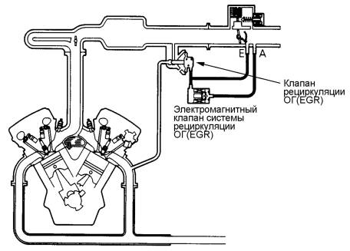

Slide 27
Применяется система EGR для автомобильных двигателей, работающих на дизельном топливе и бензине. Исключение составляют только бензиновые автомобили с турбонаддувом, где использование технологии рециркуляции неэффективно из-за особенностей режима работы двигателя. В целом, благодаря технологии EGR достигается снижение концентрации оксида азота до 50%. Помимо этого уменьшается вероятность детонации, обеспечивается более экономный расход топлива (почти на 3%), а для автомобилей с дизельным двигателем характерно уменьшение количества сажи в выхлопе.

Slide 28
Основной деталью системы рециркуляции выхлопных газов является клапан EGR, который управляет потоком отработавших газов, поступающих во впускной коллектор. Он работает в условиях повышенных температур и подвергается высокой нагрузке. Снижение температуры может реализоваться принудительно, для чего нужен радиатор охлаждения (охладитель), который устанавливается между системой выпуска и клапаном. Он входит в общую систему охлаждения автомобиля.

Slide 29
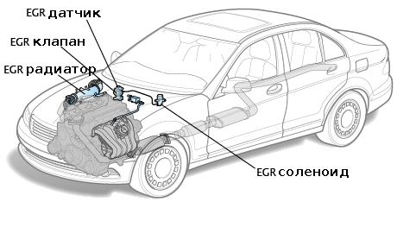
Расположение системы EGR

Slide 30
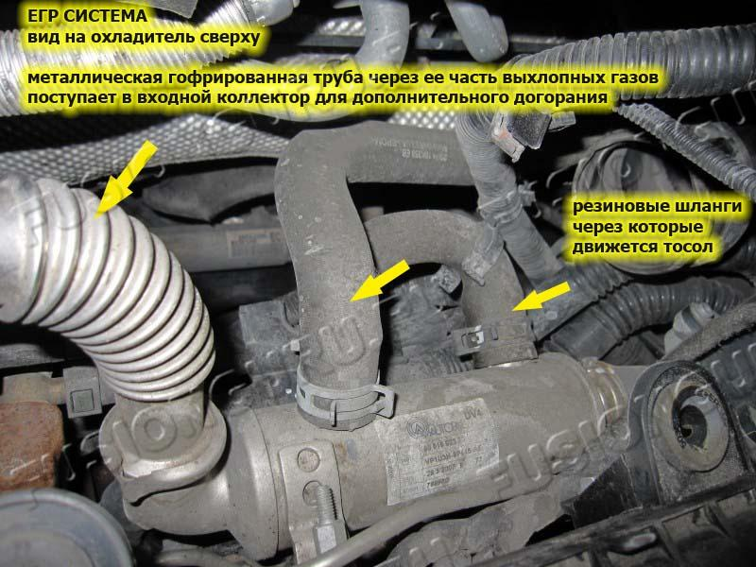
Охладитель

Slide 31
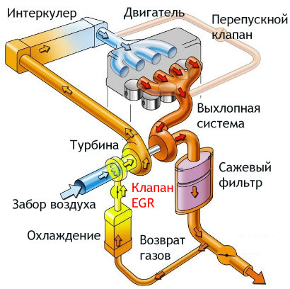

Slide 32
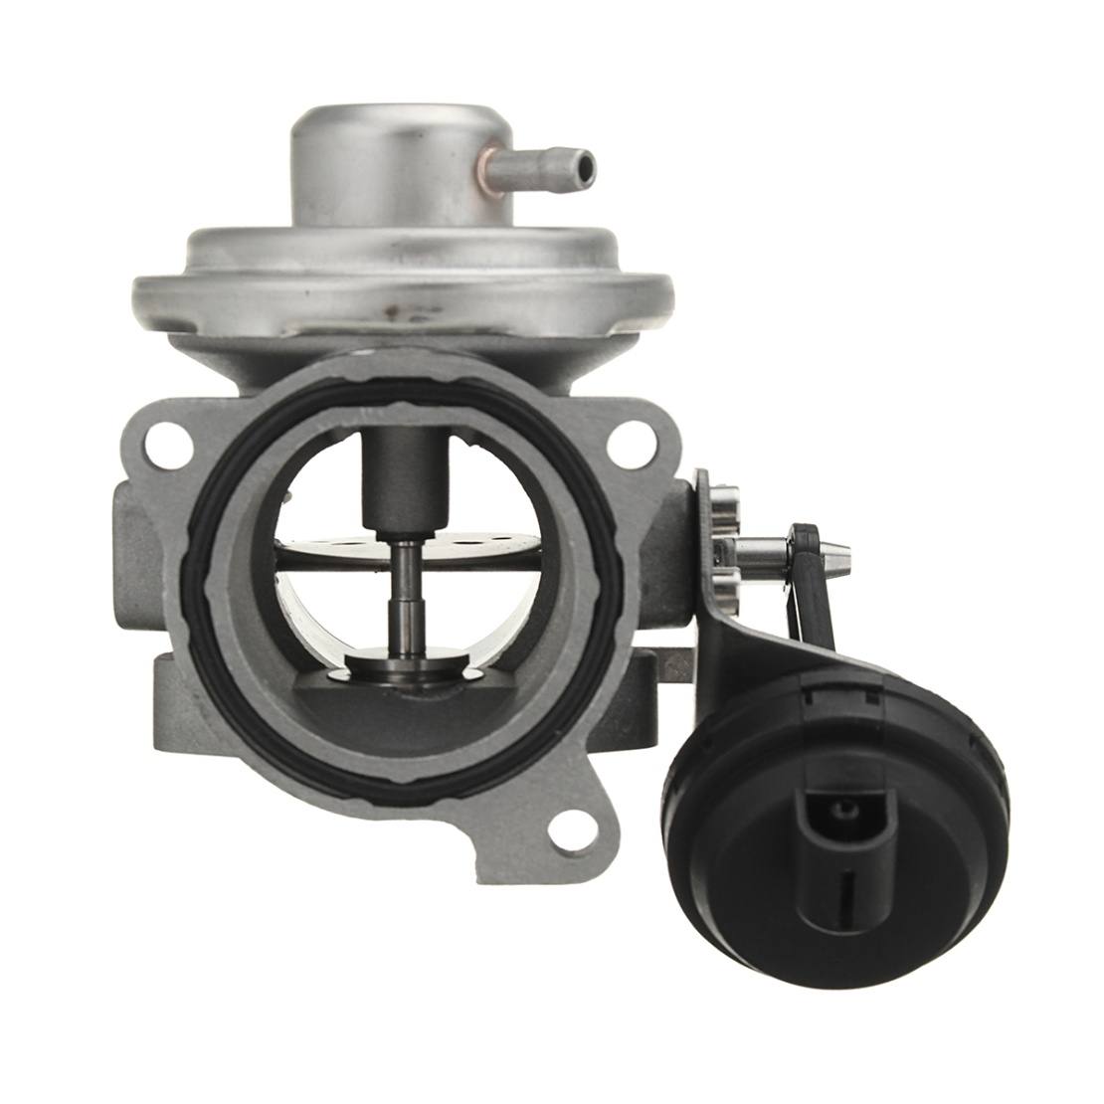
Клапан EGR

Slide 33
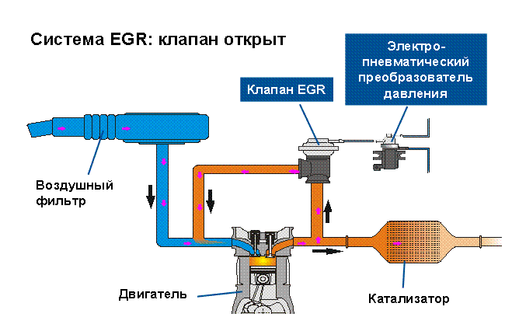

Slide 34
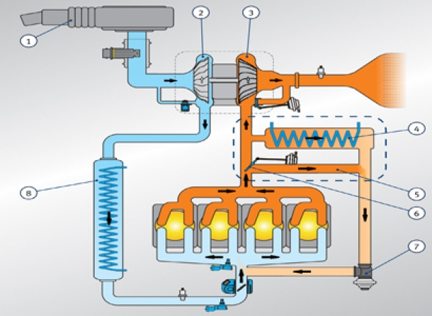
1. фильтр воздушный2. турбина (холодное колесо)3. турбина (горячее колесо)4. сажевый фильтр5. трубка ЕГР6,7 управление ЕГР 8 интеркулер

Slide 35
Минусы системы
Из принципа работы этого клапана становится сразу понятно во первых - он мешает нормально работать двигателю, так как "отравляет" часть лошадинных сил выхлопными газами, во вторых - гарь и кокс в виде твердых частиц отработанных газов попадает обратно во впуск и соответственно в цилиндро-поршневую группу в третьих - при выходе из строя этого клапана ( а выходит он достаточно быстро и часто ) у него совсем не гуманная стоимость.

Slide 36
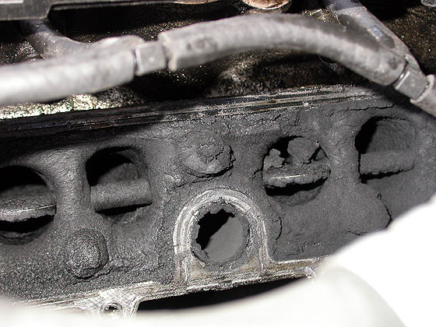
Впускной коллектор при неисправном клапане EGR

Slide 37
В дизельных моторах клапан EGR открывается на этапе холостого хода. При этом 50% поступающего в камеры сгорания воздуха составляют отработавшие газы. С ростом нагрузки клапан постепенно закрывается. Для питания бензинового двигателя система рециркуляции работает, как правило, только на средних и малых оборотах двигателя, обеспечивая до 10% выхлопных газов в общем объеме воздуха.

Slide 38
Использование мочевины для очистки выхлопа
Ужесточение экологических норм и стандартов подтолкнуло автопроизводителей к созданию еще более совершенных систем, которые сегодня активно используются на дизельных ДВС. Такие решения позволили добиться снижения количества оксида азота.

Slide 39
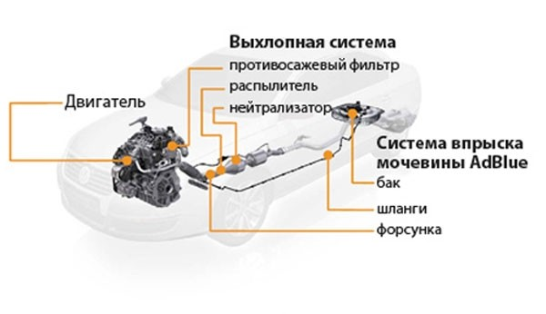

Slide 40
Одной из наиболее распространенных схем очистки является технология Bluetec. В такой системе применен целый комплекс очищающих выхлоп элементов:
сажевый фильтр;
окислительный катализатор;
жидкостная система для нейтрализации оксида азота;

Slide 41
Данное решение разработано и активно используется немецким автогигантом Mercedes-Benz на различных моделях коммерческих и легковых дизельных авто. Грузовики, оснащенные Bluetec, имеют отдельный бак, в который заливается активный реагент под названием AdВlue. Указанный реагент представляет собой раствор мочевины с водой (вода и аммиак). Специальное дозирующее устройство осуществляет автоматический впрыск раствора мочевины в выпускную систему дизельного авто, где происходит перемешивание отработавших газов и раствора мочевины для дизеля.

Slide 42
После смешивания мочевины с выхлопом указанная смесь попадает в нейтрализатор SCR (англ. selective catalytic reduction). Такой нейтрализатор отличается тем, что работает по избирательному принципу. Аммиак, который находится в составе мочевины для дизеля, вступает в реакцию с окислами азота под воздействием катализирующего слоя в нейтрализаторе и высокой температуры до 300 градусов по Цельсию. Результатом становится разложение окислов азота на азот и воду. Также в нейтрализаторе догорают и другие токсичные соединения. Похожая схема применяется и на легковых авто с указанной системой очистки.

Slide 43
Главным плюсом от использования такой очистки является экологичность двигателя без необходимости снижать его мощность. Выхлоп дизеля после очистки становится водой, азотом и углекислым газом. Окислы азота в катализаторе превращаются в инертный газ, который не представляет угрозы.
Также необходимо отметить полное соответствие нормам Евро и другим экостандартам в развитых странах, что означает свободное передвижение без штрафов и ограничений, а также снижение налогообложения.
Что касается расхода реагента и цены на дизельную мочевину, то для легковых автомобилей требуется в среднем 100-150 мл. мочевины для дизеля на 100 километров пути. Получается, 10 литров реагента хватит на 10 тыс. км пробега. Грузовики закономерно расходуют больше раствора, что будет напрямую зависеть от объема ДВС. Большегрузные автомобили могут использовать на «сотню» около 1.5 литров мочевины и более, позволяя пройти на 20-литровой канистре всего 1000-1500 км.
Отметим, что канистра мочевины для дизеля обойдётся около 7-10 у.е. В продаже реагент представлен в виде готового раствора, который обычно фасуется в емкости по 20 литров. Мочевину для дизеля предлагают несколько компаний-производителей, доступен как искусственный продукт, так и органический.

